Slide 1


פרויקט סמינר הישן

Slide 2
הסמינר הישן
שם המוסד החינוכי: סמינר שערי דעת
שם הסטודנט: שרה סגל
שם החברה המארחת: DiversiTech טכנולוגיה
שם הלקוח הסופי: הסמינר הישן
שם הפרויקט: הסמינר הישן תיאור הפרויקט: אתר לניהול האגף האדמיניסטרטיבי של המכון
שם המנחה האישי: תהילה אשלג
שם המנחה האקדמי: תהילה אשלג תאריך הגשה:

Slide 3
תוכן העיניינים:
מבוא
תיאור חברת Diversitek
תיאור הלקוח הסופי – הסמינר הישן
תיאור הפרויקט
מטרות הפרויקט
תהליך העבודה:
שלב א: הכרת החברה והפרויקט.
שלב ב: איפיון ודרישות.
שלב ג: תכנון.
שלב ד: ביצוע ופיתוח.
שלב ה: בדיקות ואבטחת איכות.
שלב ו: הטמעה ותמיכה.
סיכום ומסקנות.
נספחים.

Slide 4
מבוא:
תיאור כללי של הפרויקט: אתר לניהול האגף האדמיניסטרטיבי של המכון.
כיום בית העסק מתנהל באמצעות קבצי .excel לניהול האדמיניסטטיבי של המכון. בפרויקט זה מתוכנן לבצע המרה של צורת העבודה לדיגיטלית. הפרויקט נוגע בחלקים מסוימים של שירותי המשרד והם: קורסים,תלמידים ודווח נוכחות.
מטרות המערכת:
1. תכלול תשתית אימות והרשאות לזיהוי המשתמש וסמכויותיו המערכת מאפשרת למזכירות לגשת למידע ופעולות באתר לפי הרשאות שקיבלו ממנהל האתר.
2. תכלול תשתית DB (Postgres SQL DB) - לשמירת המידע במרוכז.
3. תכלול תשתית ענן - המערכת מתוכננת להיות פרוסה בענן.
4. תהיה ידידותית למשתמש, אינפורמטיבית ואינטראקטיבית למכללה
5. תהיה חכמה מהירה וחדשנית - תפותח בארכיטקטורת , MS בשפות:TS , Java ובטכנולוגיות: Angular , Java spring boot

Slide 5
חברת Diversitek
שם החברה : דייברסיטק טכנולוגיה
תחום עיסוק: דייברסיטק טכנולוגיה הינו בית תוכנה המספק פתרונות טכנולוגיים מגוונים ללקוחות קצה, ביניהם עסקים קטנים ובינוניים.
מוצרים ושירותים: פיתוח תוכנות לניהול לידים ולקוחות, בניית אתרי תדמית משוכללים, פתרונות מותאמים אישית לפי דרישות הלקוח, שירותי תמיכה טכנית והטמעה
לקוחות החברה: עסקים קטנים ובינוניים ממגוון תחומים, חברות טכנולוגיה, מוסדות חינוך
מבנה ארגוני: מנכ"ל: אביגיל מיכלסון CTO: שוקי גור PMO: חנה ברגמן צוותי פיתוח ותמיכה
תיאור תפקיד הסטודנטית בחברה: הסטודנטיות בפרקטיקום משתלבות בצוותי הפיתוח של דייברסיטק טכנולוגיה, ועובדות על פרויקטים טכנולוגיים אמיתיים עבור לקוחות החברה. במסגרת הפרקטיקום, הסטודנטיות לוקחות חלק בכל שלבי הפיתוח, החל מהאיפיון והתכנון, דרך הפיתוח והבדיקות, ועד להטמעה ותמיכה טכנית.

Slide 6
תיאור לקוח הקצה - הסמינר הישן ירושלים
תיאור המכון באופן כללי:
מכון ההכשרה והשתלמויות של סמינר הישן בירושלים מציע לבוגרות הסמינר לימודי המשך, הכוללים קורסים פרונטליים ומקוונים להרחבת אופקים, וכן השתלמויות המוכרות לגמולים, ל"אופק חדש" ול"עוז לתמורה".^{[26]} במסגרת המכון ניתן ללמוד לקראת תואר שווה ערך: "אקוויוולנט לתואר בוגר" ("דרגה מס' 1") ו"אקוויוולנט לתואר מוסמך" ("דרגה מס' 2").^{[27]}
בנוסף, מתקיימות במכון תוכניות לנשות חינוך ותיקות וגמלאיות.^{[26] (מתוך ויקיפדיה )}
לפרטים נוספים על המכון: תיאור סמינר הישן - ויקיפדיה חרדית
האגף העיקרי שמולו הפרויקט מתנהל הוא:
האגף האדמיניסטרטיבי של המכון.
אנשי קשר:
חני לוין chlevin@mbj.org.il
חני פוליקמן ch-f@mbj.org.il
שולמית ברלין shulamitberlin@gmail.com

Slide 7
תיאור הפרויקט
תיאור כללי: הקמת מערכתfull-stack כמפורט בשקופית מספר 4.
תפקיד הסטודנט: מפתחת תשתיות full-stack
מטרות ויעדים: לספק פלטפורמה נגישה לתפעול האגף באופן דיגיטלי.
מוצרים צפויים:
1. DB מרכזי לשמירת כל נתוני התלמידים והקורסים.
2. מסכים ליצירה,עדכון ומחיקה של תלמידים וקורסים.
2.1 מסך לצפיית מערכת שעות של קורס בתצוגת לוח שנה + אפשרות להוסיף שיעור למערכת השעות הקיימת. וכן אופציות עריכת פרטי שיעור קיימים.
2.2 מסך לצפייה בהיסטוריית נוכחות של תלמיד בתצוגת לוח שנה.
2.3 מסך לצפייה בפרטי סטודנטים.
3. מסך לעדכון ודווח נוכחות
4. רכיב זיהוי פנים
5. מנגנון הפעלת פעולות אוטומטיות במערכת לפי הגדרת זמנים ותדירות של הצוות.
6. מסך הגדרת הגדרות מערכת
7. מסך הגדרת הרשאות

Slide 8
מטרות הפרויקט:
מטרות עיקריות:
שיפור נגישות המידע, הגברת מעורבות המשתמשים וייעול המשימות הניהוליות.
תרומה לחברת Diversitech:
לספק פרויקט מוצלח ורווחי, להציג את יכולת החברה בפיתוח אתרים ולשפר את תיק העבודות של החברה.
תרומה לסמינר הישן:
מעבר מניהול ידני לדיגטלי של כל נושאי התלמידות והקורסים. חיסכון באנשי צוות לניהול האגף. הרחבת פעולות המכון באמצעות המערכת שתמהר ותקצר תהליכים.

Slide 9
תוכן עניינים - תהליך העבודה:
שלב 1: היכרות עם החברה והפרויקט
שלב 2: אפיון ודרישות
שלב 3: תכנון
שלב 4: ביצוע ופיתוח
שלב 5: בדיקות ואבטחת איכות
שלב 6: הטמעה ותמיכה

Slide 10
שלב א': הכרת החברה והפרויקט
ראשית הגעתינו לחברה התקיים כנס הסברה להצגת הלקוחות והפרויקטים בחברה.
בכנס זה חולקנו לצוותות לפי פרויקטים ולאחר הכרות עם ראש הצוות התחילה העבודה במתודולוגיית אדג'ייל Adgile) ).

Slide 11
שלב ב': איפיון ודרישות
לאחר שיחות מול הלקוח, הופק איפיון עבור הפרויקט ע"י ה-CTO של Diversitech. אנו קיבלנו את האיפיון במסמכי word ב – google drive

Slide 12
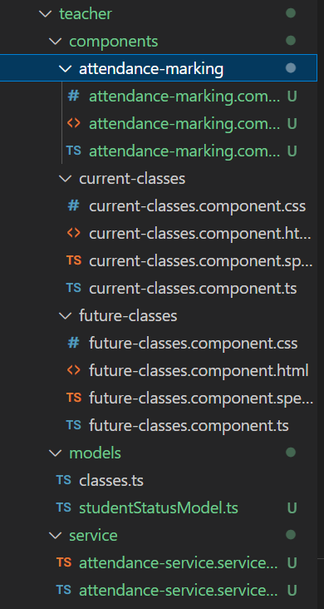
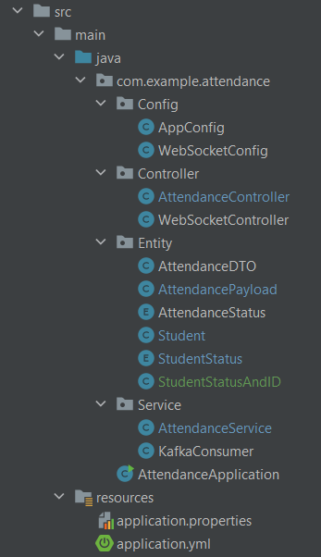
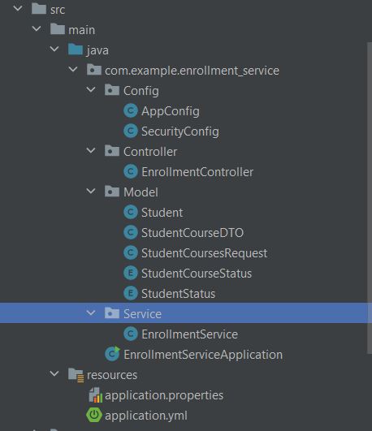
שלב ג': תכנון
בשלב ראשון תכננתי את המשימות שקיבלתי לתתי משימות מעשיות במסגרת תיכנון זה תכננתי גם את השכבות הנדרשות למשימות.

Slide 13
שלב ד': ביצוע ופיתוח
# | החלק הסופי במוצר: | הטכנולוגיה | השפה | תיאור המשימה
5 | API שמטפל בישות Attendance | Spring Boot MS | Java | יצרתי micro – service שחושף APIs שמטפלים בישות Attendance : *GET /api/attendance/getAll *POST /api/attendance/addAttendanceList @RequestBody AttendancePayload - Entity *GET /api/attendance/getByStudentId/{studentId} את ה micro – service יצרתי ע"פ עקרונות טכנולוגיית Spring Boot. כמו כן תחזקתי קובץ yml בתוך הסרוויס שהכיל ערכי קונפיגורציה שונים, כדי להקל על התחזוקה העתידית של המערכת בענן, לדוגמא: ערכי url של apis חיצוניים שונים.

Slide 14
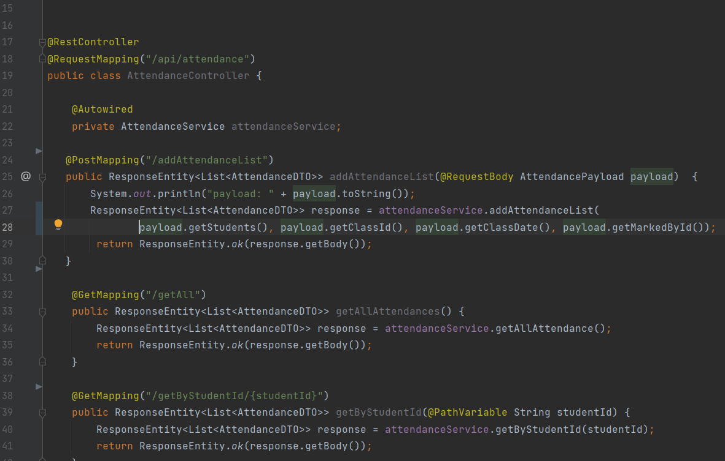
צילומי מסך של המשימה
בקובץ זה אני חושפת את ה service שלי ע"י @RequestMapping,@GetMapping …..

Slide 15
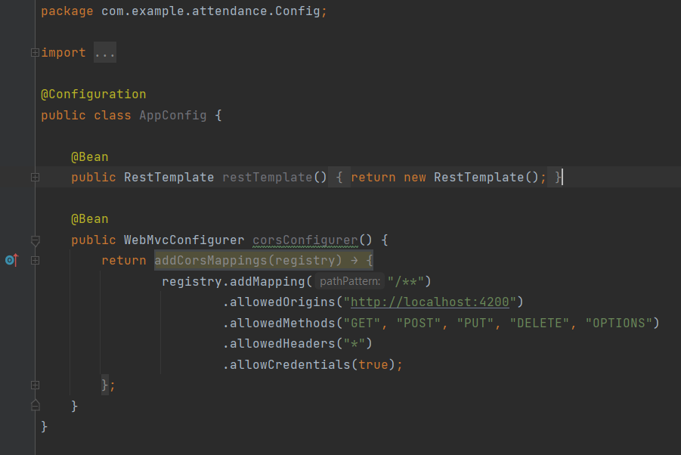
צילומי מסך של המשימה
בקובץ זה הצהרתי על העצמים שברצוני שspring תנהל - תיצור אותם (כמו new ) בתבנית נכונה כמו למשל : singleton כאן – שהיא תבנית עיצוב לבנית עצם פעם אחת לאורך כל חיי התכנית או בכלל לא בהתאם לדרישה שעלתה מתוך הקוד.
אבטחה, והגדרות CORS מאפשרות לך להגדיר במפורש אילו דומיינים מורשים לגשת למשאבים שלך ואילו שיטות HTTP מותרות.

Slide 16
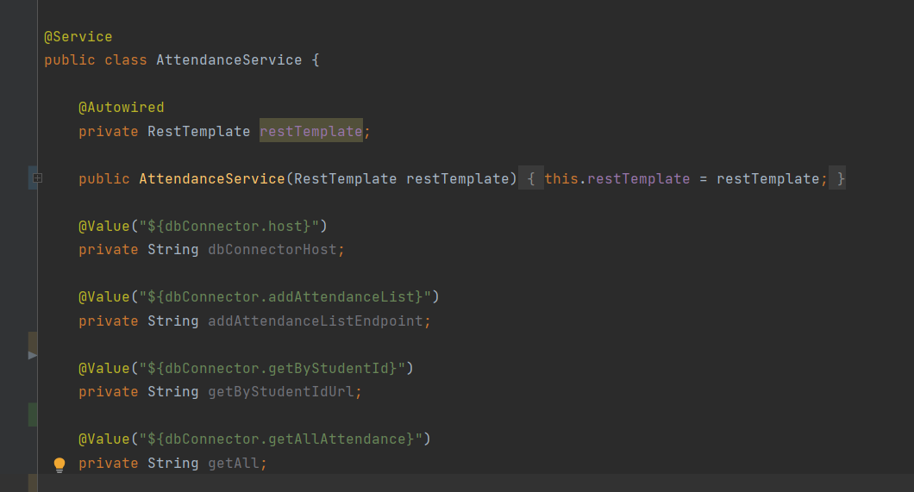
צילומי מסך של המשימה
בקוד הנ"ל שאבתי את ערכי הניתובים של הAPIs החיצוניים מתוך הקובץ application.yml

Slide 17
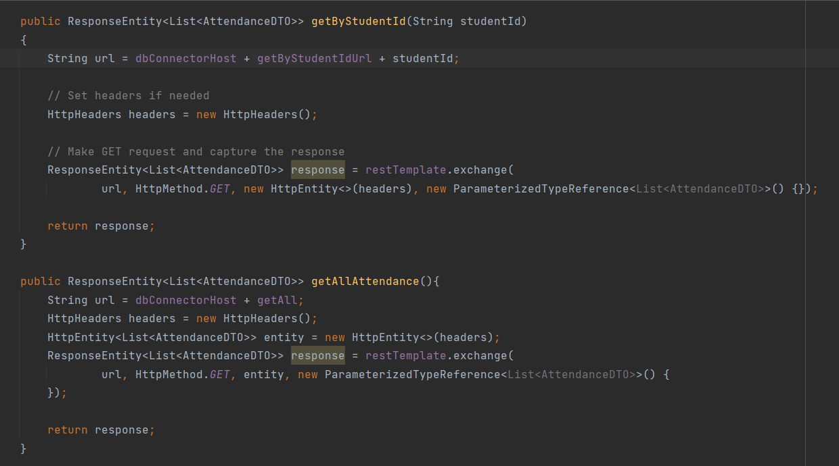
צילומי מסך של המשימה
בקובץ זה ביצעתי את הלוגיקות העיקריות של הAPI ופניתי לקבל מידע מהdbConnector

Slide 18
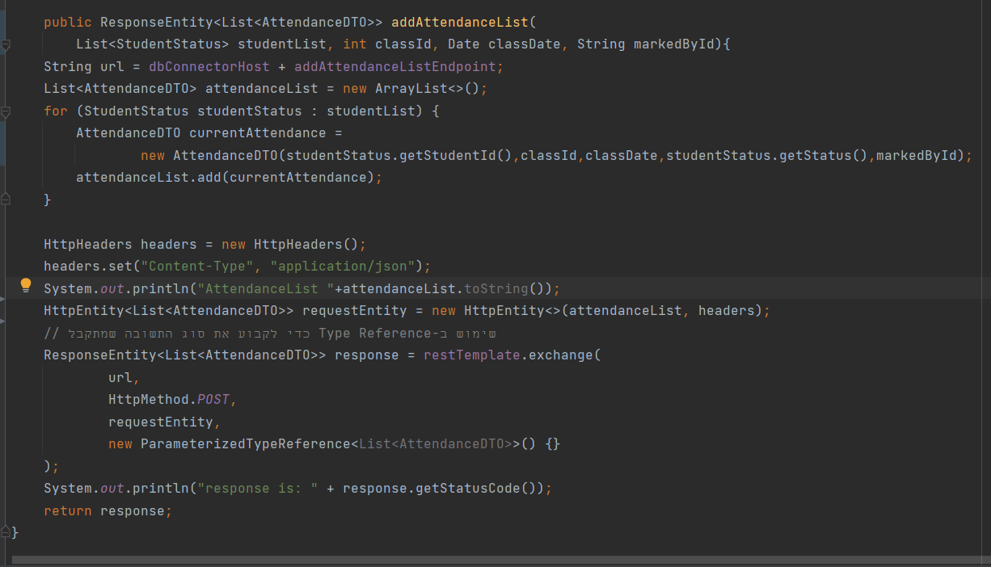
צילומי מסך של המשימה
הפונקציה ‘addAttendnceList’ מקבלת פרמטרים,יוצרת מהם רשימה של אובייקטי נוכחות – ’AttendanceDTO ’ ושולחת את הרשימה לשירות חיצוני - ‘db-connector ‘ מימוש זה בסרוויס ולא באנגולר הוא נכון מבחינת ארכיטקטורה,מכיוון שעיבוד הנתונים והתקשורת עם השרת צריכים להתבצע בצד השרת כדי להבטיח אבטחה,לוגיקה עסקית מרכזית וניהול נכון של הנתונים

Slide 19
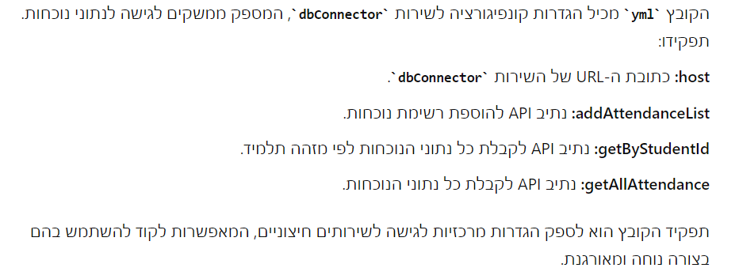
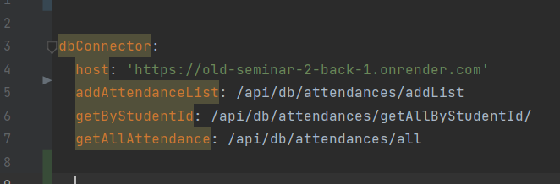
צילומי מסך של המשימה

Slide 20
שלב ד': ביצוע ופיתוח
במהלך הפיתוח פיתחתי באזורים שונים בכל רחבי האפליקציה, בשל כך הטכנולוגיות והביצועים שאפרט להלן הינן מגוונות הן מבחינת סוגיהן והן מבחינת רמתן:
# | החלק הסופי במוצר: | הטכנולוגיה | השפה
1 | מסך סימון נוכחות | Angular | TS | 1. יצירת רכיב אנגולר לטבלת נוכחות עם כפתורי רדיו למצב נוכחות. 2. הגדרת מערך studentStatuses לשמירת סטטוס נוכחות לתלמידים. 3. כפתור לעדכון רשימת הנוכחות בממשק API 4. ניהול מצב UI וחסימת כפתורי רדיו לאחר סימון הנוכחות. 5. אינטגרציה עם Java Spring Boot ו- WebSocket לעדכונים בזמן אמת.

Slide 21
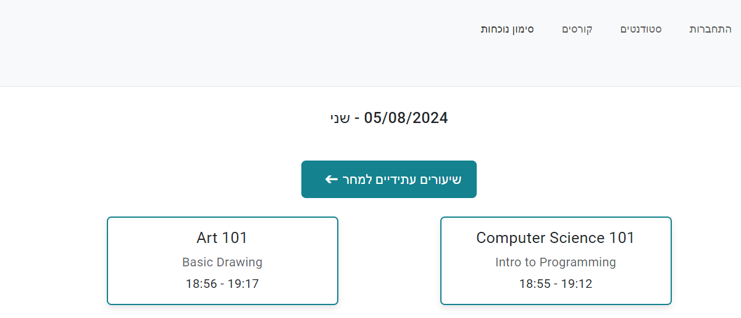
צילומי מסך של המשימה
זה המסך שנוצר: שאני לוחצת על "סימון נוכחות" אני נכנסת למסך הזה שמציג את רשימת השיעורים

Slide 22
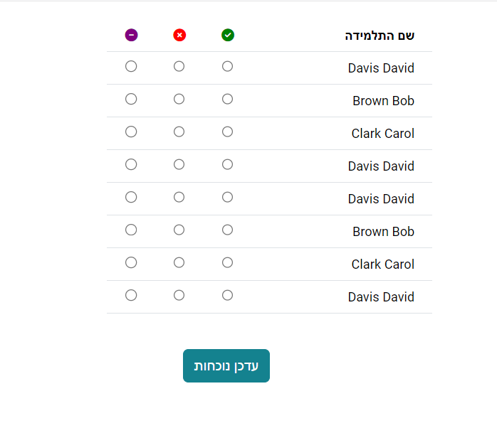
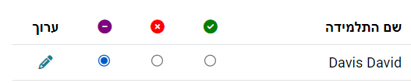
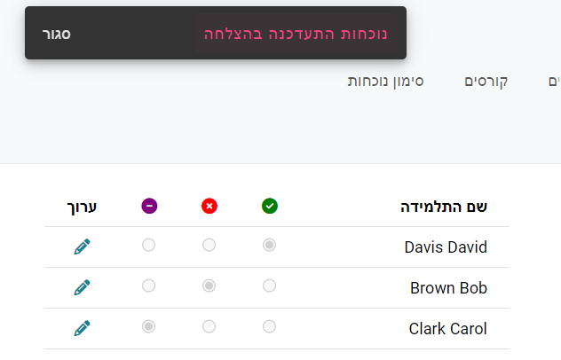
שאני לוחצת על שיעור מסויים נפתח לי המסך הזה:
שאני לוחצת על "עדכון נוכחות" הוא מודיע לי שהנוכחות התעדכנה בהצלחה(ברשימה המקומית באנגולר) ופותח לי אפשרות עריכה לכל תלמיד בצורה פרטנית בצורה כזאת:

Slide 23
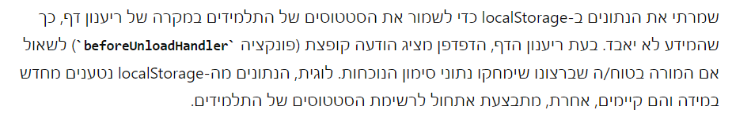
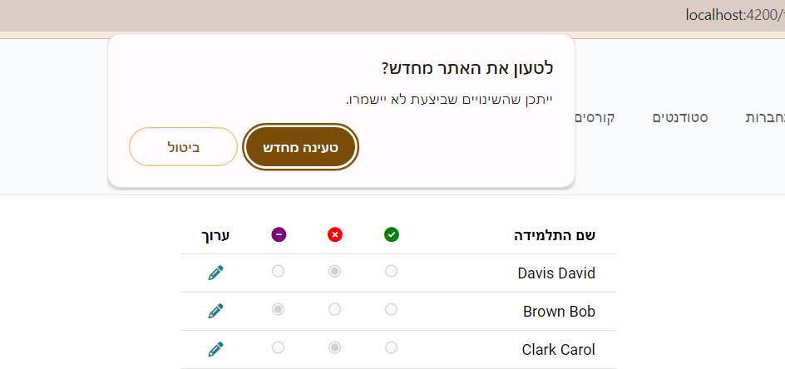

Slide 24
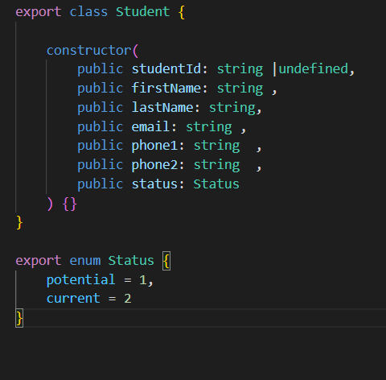
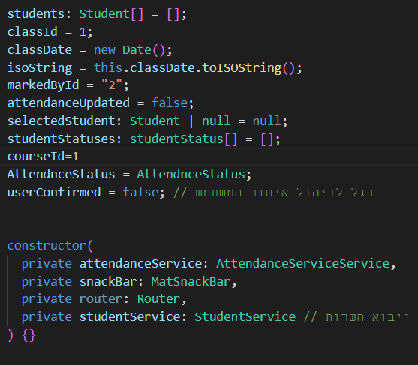
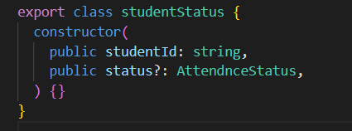
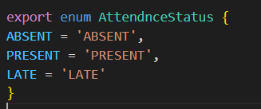
להלן הגדרת המשתנים הנצרכים לניהול הקומפוננטה:
סוג המשתנה אותו אני מקבלת מהשרת
הסוג אליו אני ממירה לצורך יצירה עתידית(בסרוויס בגאבה) של אובייקטי Attendnce

Slide 25
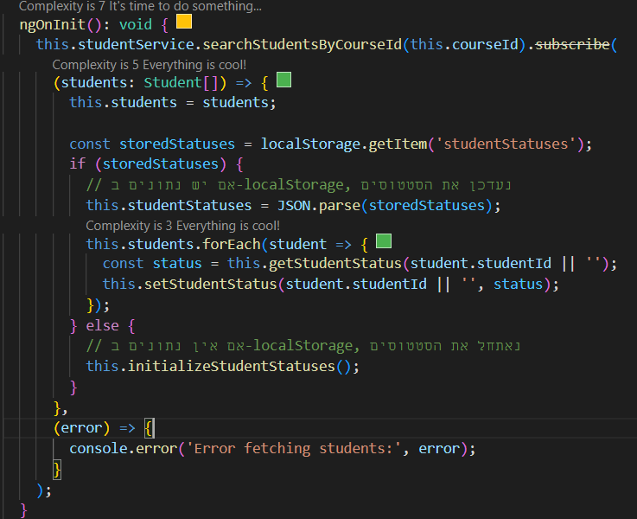
המתודה ngOnInit מופעלת אוטומטית בעת טעינת הקומפוננטה מתבצעת בה קריאת שרת כדי לקבל את רשימת התלמידים מה DB לפי courseId רק לאחר קבלת התלמידים לרשימה students (מסוג מודל (Student (מה שמבטיח שהעדכון יתבצע עם הנתונים הנכונים) נבדק אם קיימים נתוני נוכחות קודמים ב localStorage אם כן (במקרה שקריאת ההוספה לשרת של רשימת הנוכחות לא צלחה ) מתעדכנת הרשימה לפי הנתונים הללו (בשביל שליחה מחודשת) אחרת (במקרה של טעינה מחדש או במקרה שההוספה צלחה ויש צורך בסימון נוכחות בשיעור חדש) מאותחלת הרשימה המקומית studentStatuses (מסוג מודל studentStatus ) לפי שדות ה studentId שהתקבלו מהשרת מעדכנים את הסטטוס של כל אחד ואחד (כברירת מחדל ל ABSENT)

Slide 26
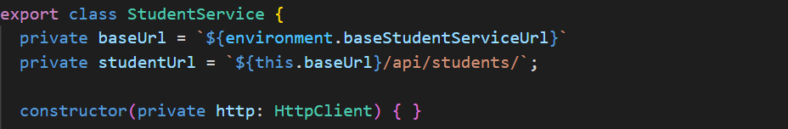
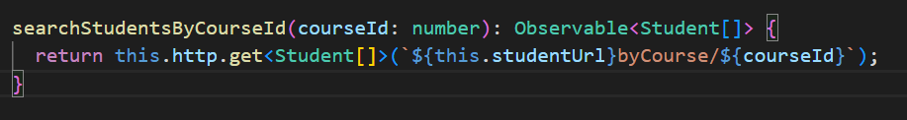
להלן פירוט הפונקציות המופעלות בקוד שהוצג בשקופית הקודמת:
הפונקציה searchStudentsByCourseId ב-StudentService תפקידה לשלוף רשימת תלמידים לפי מזהה הקורס שנשלח כפרמטר. היא מבצעת בקשת HTTP מסוג GET לכתובת ה-URL המתאימה (מתייחס לפורט שבו רץ השרת {student-service}) הפונקציה מחזירה אובייקט מסוג Observable שמכיל את רשימת התלמידים ברגע שהתשובה מהשרת מתקבלת

Slide 27
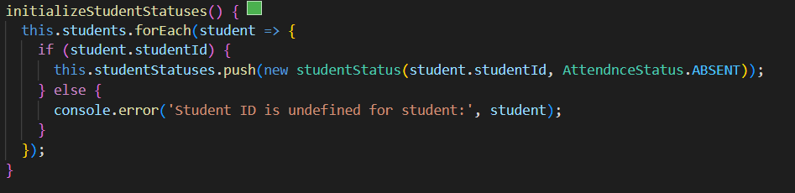
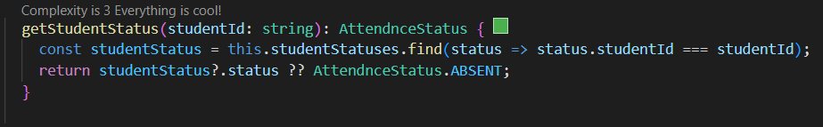
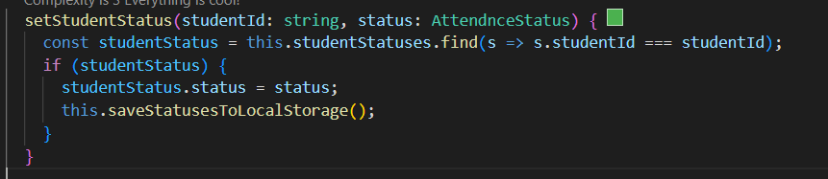
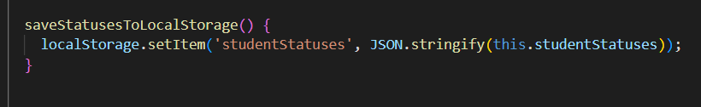
מאתחלת את הרשימה studentStatuses באובייקטים בהתאם לנתונים שהתקבלו מהרשימה שהתקבלה מהשרת (מאתחלת את השדה status בכל אובייקט שנוצר כברירת מחדל ל ABSENT”")
עוברת על הרשימה מחפשת את התלמיד לפי studentId שנשלח ומחזירה את הסטטוס שלו כברירת מחדל מחזירה ABSENT”"
עוברת על הרשימה מחפשת את התלמיד לפי studentId שנשלח אם הוא קיים מעדכנת את הסטטוס שלו לפי מה שנשלח ושומרת את השינוי ב localStorage
ממירה את מערך הסטטוסים של התלמידים לפורמט JSON ומאחסנת את הנתונים הללו בlocalStorage בשדה בשם studentStatuses

Slide 28
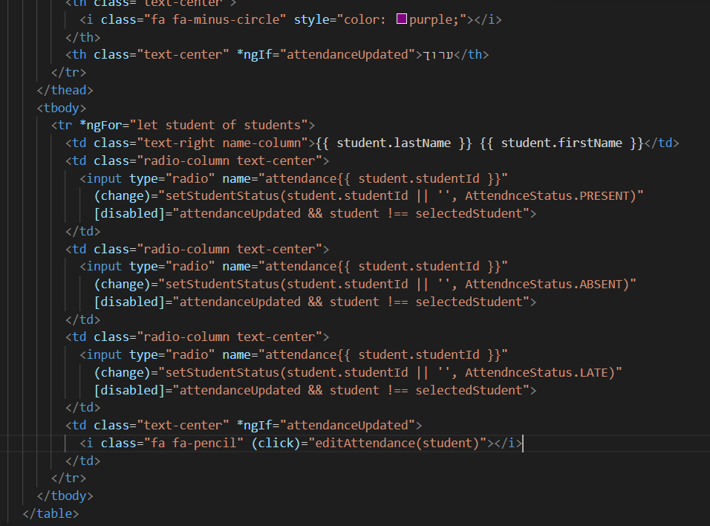
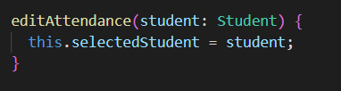
להלן קוד HTML :
הקוד מציג כפתורי radio-button עבור סטטוס של תלמיד, ומאזין לשינויים בהם כדי לעדכן את הסטטוס של התלמיד ל- “LATE”/”ABSENT”/”PRESENT” הכפתור יהיה מנוטרל אם הסטטוס עודכן והסטודנט הנוכחי אינו הנבחר לעריכה.
הקוד מציג אייקון של עיפרון, ולחיצה עליו מפעילה את הפונקציה editAttendance(student) פונקציה זו מסמנת את התלמיד שנלחץ עליו כסטודנט הנבחר לעריכה -selectedStudent

Slide 29
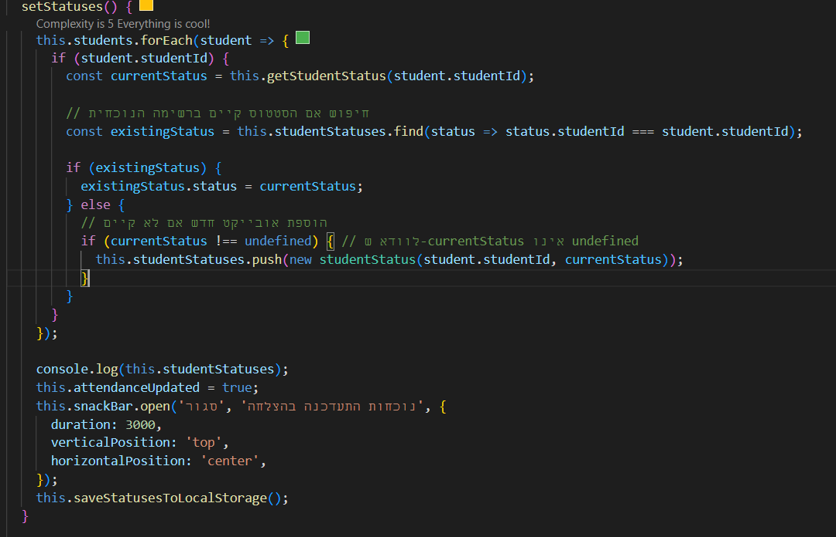
בלחיצה על כפתור "עדכן נוכחות" הפונקציה setStatuses מופעלת.
תפקידיה: 1.מעדכנת את הסטטוסים של התלמידים על בסיס הסטטוסים הנוכחיים. 2.מעדכנת את השדה attendanceUpdated כדי לציין אם יש צורך להציג את העמודה "ערוך". 3.מציגה הודעת הצלחה באמצעות snackBar 4.שומרת את הסטטוסים המעודכנים ב-localStorage

Slide 30
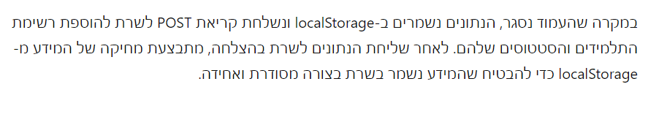
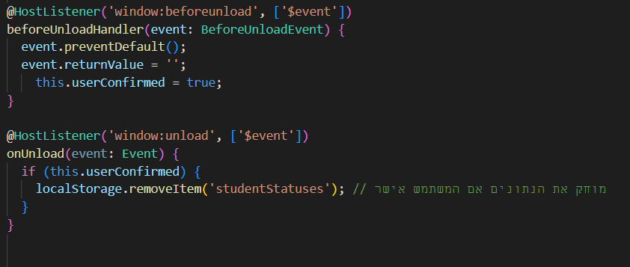
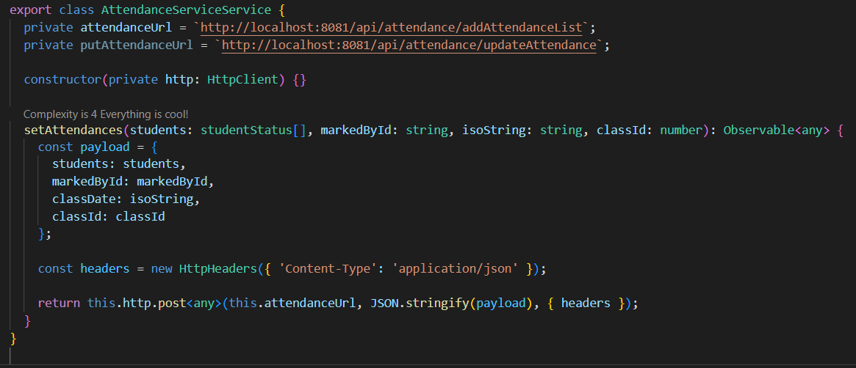
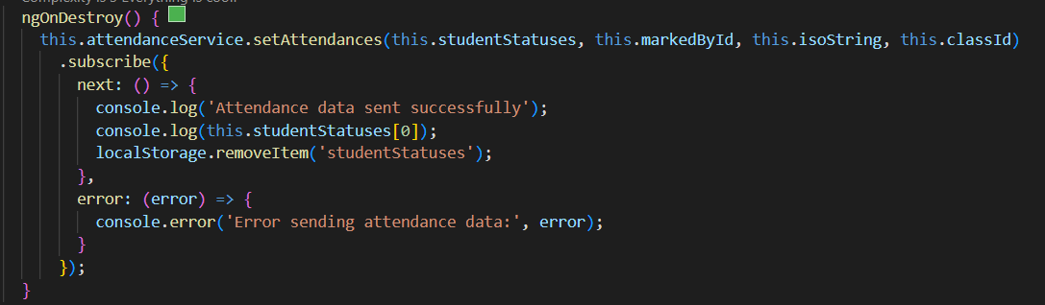

Slide 31
שלב ה': בדיקות אבטחה ואיכות
כאשר סיימתי לפתח, הרצתי את האתר בסביבות שונות:
לוקאלית
על הענן render
בדקתי שהמסכים עובדים כראוי, במידה והמשימה הייתה על צד קליינט, ובמידה והמשימה הייתה על צד סרבר, בדקתי שה apis מגיבים כראוי באמצעות postman.

Slide 32
שלב ו': הטמעה ותמיכה
בסיום כל ספרינט נערך דמו ללקוח, בסביבת ענן.
אנשי הקשר של הלקוח קבלו את הלינק לאתר להכרות עם המערכת ונתינת פידבק לשינויים נדרשים בספרינטים הבאים.
בעתיד הצוותות הבאים יפעילו את המערכת בענן חזק יותר ויטמיעו את המערכת באגף לשימוש יומיומי.

Slide 33
סיכום ומסקנות:
סיכום כללי:
הפרויקט נחל הצלחה בזכות עבודה משותפת של הצוות, שימוש בטכנולוגיות מתקדמות וארכיטקטורת מיקרו-סרוויסים מבוזרת. המערכת מאפשרת ניהול קורסים, שיעורים ומסמכים בצורה יעילה ונוחה, תוך שמירה על חוויית משתמש גבוהה. הפרויקט הושק בהצלחה לענן וממשיך להיות מתוחזק ומשודרג באופן שוטף.
מסקנות אישיות:
כמפורט בפרק שמונה- צברתי ידע רב וחדש בטכנולוגיות חדשניות וחכמות, למדתי נהלי עבודה במתודולוגיית אדג'ייל(Agile), התמודדתי עם אתגרים בפיתוח ופתרתי באגים שונים במהלך הפיתוח.
תרומה לפרויקט ולחברה:

